Slide 1
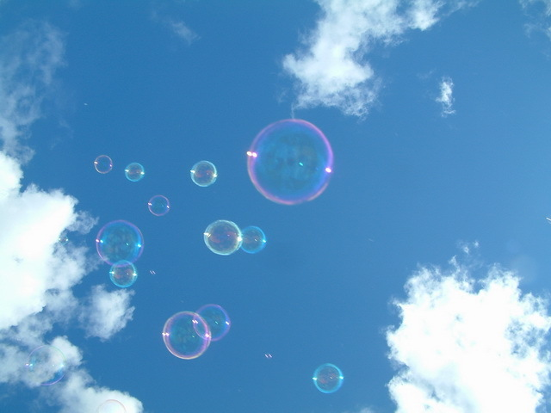
Проблемы загрязнения атмосферного воздуха
МОУ СОШ №66
Антропогенное воздействие на биосферу
Выполнила:
Янчухова Лидия 9б
Иркутск 2011 г.

Slide 2
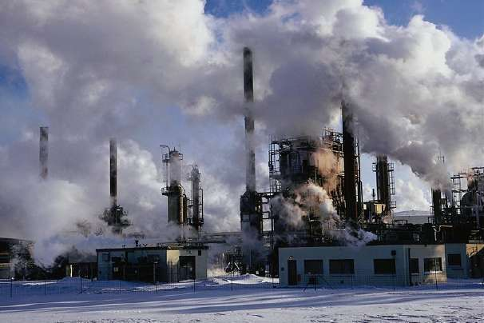
За последние сто лет засорение окружающей среды усилилось разными выбросами. За это время в атмосферу Земли попало, по подсчетам ученых, более миллиона тонн кремния, полтора миллиона мышьяка, около миллиона тонн кобальта. Еще более было выброшено пыли, сажи, копоти, оксидов азота, углерода и серы. Только в США за год выбрасывается в воздух более 200.000.000т. различных загрязнений. Причем большинство выбрасываемых и вредных веществ - ценное промышленное сырье.

Slide 3
Загрязнения воздуха
Загрязнение атмосферы — привнесение в атмосферный воздух новых нехарактерных для него физических, химических и биологических веществ или изменение естественной среде многолетней концентрации этих веществ в нём.
АТМОСФЕРНЫЙ ВОЗДУХ — жизненно важный компонент окружающей природной среды, представляющий собой естественную смесь газов атмосферы, находящуюся за пределами жилых, производственных и иных помещений.

Slide 4
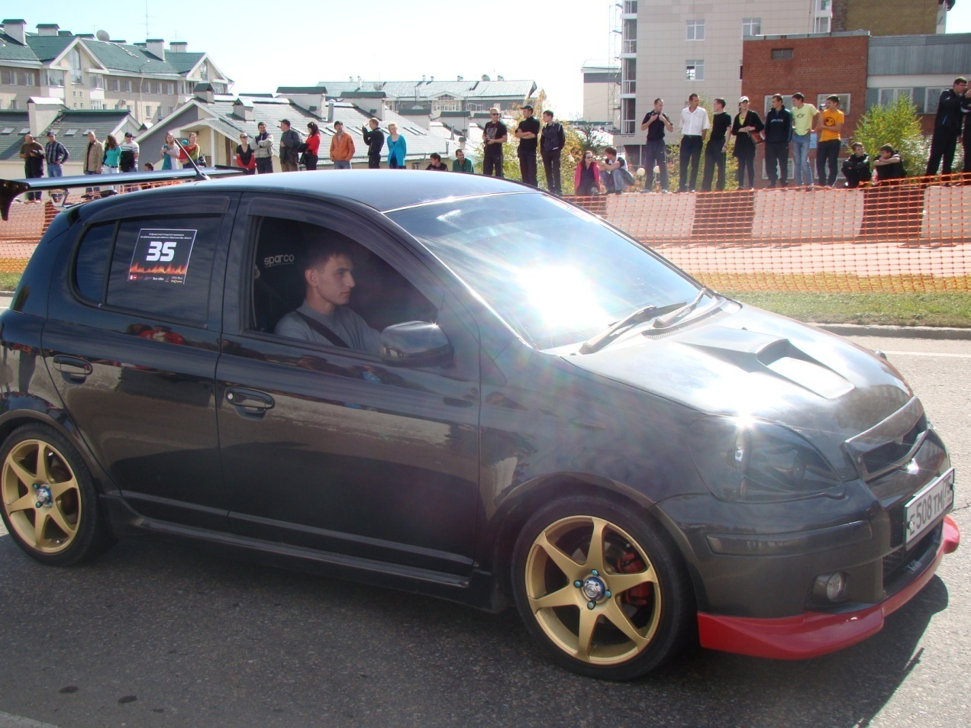
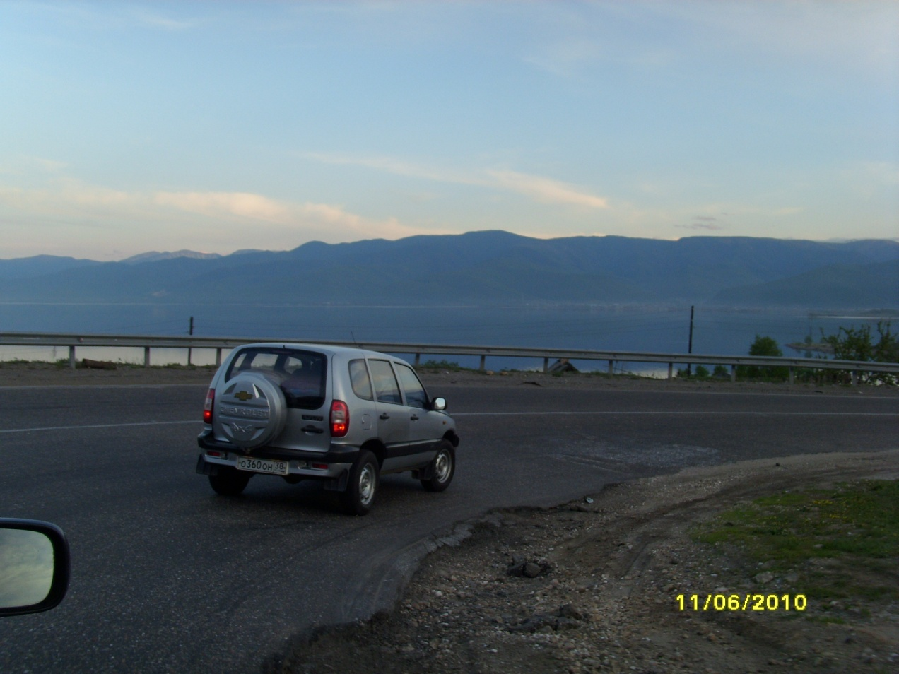
Автотранспорт– основной источник загрязнения атмосферного воздуха в Иркутске

Slide 5
Разнообразие хозяйственной деятельности на территории Иркутской области, связанной с переработкой органического и минерального сырья на энергоемких производствах, определяет и разнообразие антропогенного влияния на природную среду, и в первую очередь на атмосферный воздух. Атмосфера является одной из основных систем окружающей среды и её чистота - необходимое условие сохранения здоровья людей. Однако, многие годы главной экологической проблемой Иркутской области является загрязнение воздушного бассейна городов. Общая эмиссия вредных веществ в атмосферный воздух по данным Ростехнадзора достигает более 500 тыс. тонн в год и насчитывает более 200 наименований токсичных, канцерогенных, мутагенных веществ. Государственный мониторинг за загрязнением атмосферы на территории Иркутской области осуществляется в 18 городах и поселках, в которых работают 37 стационарных постов наблюдения. Это такие города как Братск, Иркутск, Шелехов, Усолье-Сибирское, Саянск где размещаются крупнейшие предприятия цветной металлургии, целлюлозно-бумажной, химической, строительной промышленности. Вместе с тем мониторинг проводится и в сравнительно небольших поселках области, таких как Култук, Листвянка, Мегет, где основными источниками загрязнения являются автотранспорт, котельные, печное отопление жилых домов...

Slide 6
По данным государственной статистической отчетности, в 2007 году 522 предприятия области выбросили в атмосферу 489,8 тыс. тонн загрязняющих веществ (2006 год - 520 тыс. тонн). На этих предприятиях сосредоточено 21540 стационарных источников загрязнения атмосферы, из них 14791 (68%) - организованных.
Иркутск

Slide 7
Экологические проблемы:
экологически неблагополучное состояние атмосферного воздуха, в первую очередь в городах Ангарске, Братске, Иркутске, Шелехове, что, в свою очередь, оказывает влияние на здоровье и условия проживания населения области;
неудовлетворительное состояние охраны вод от загрязнения сточными водами, источников питьевого водоснабжения;
критическое состояние в сфере обращения с отходами производства и потребления;
отсутствие системы вторичной переработки отходов.

Slide 8
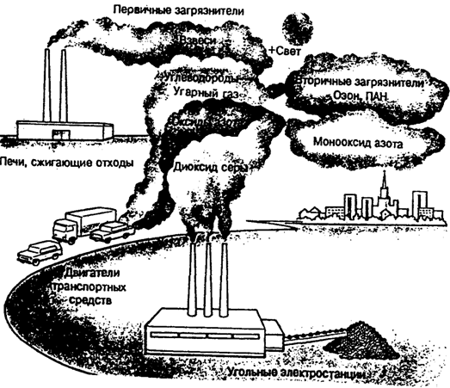
В настоящее время наиболее распространенный способ борьбы с загрязнениями воздуха заключается в удалении загрязняющих веществ как можно дальше от места выброса. Это осуществляется строительством высоких труб на заводах и тепловых станциях. Трубы выбрасывают сажу, золу и газы в струйные потоки воздуха, которые выносят грязь на большие расстояния от мест выброса и рассеивают ее в больших объемах воздуха. Но с ростом выбросов в связи с концентрацией промышленности на относительно небольших территориях этот способ удаления отходов стал неприемлем. Поэтому во все более широких масштабах проводится строительство разного рода очистных сооружений, уменьшающих выбросы в атмосферу. Но все самые совершенные очистные установки не могут полностью уловить загрязняющие вещества, и какая-то их часть всегда поступает в воздух. Поэтому новые заводы и тепловые станции должны сооружаться с подветренной стороны городов и населенных пунктов.

Slide 9
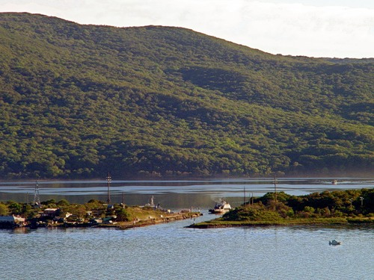
В охране воздуха городов и населенных пунктов важная роль принадлежит зеленым насаждениям и зеленым зонам, расположенным вокруг от пыли, улучшают его газовый состав.

Slide 10
Будущее биосферы
С течением времени биосфера становится всё более неустойчивой. Существует несколько трагичных для человечества преждевременных изменений состояния биосферы, некоторые из них связаны с деятельностью человечества.
Некоторые философы, например, Дэвид Пирс выступают за модификацию биосферы с целью избавления от страданий всех живых существ и создание в буквальном смысле рая на земле

Slide 11
Спасибо за внимание!

